Slide 1
Всероссийская олимпиада школьников по физической культуре: результаты и направления развития
Наталья Ивановна Ильина, заместитель директора
по инновационно-методической деятельности
ГБНОУ «Академия талантов»

Slide 2
Школьный этап ВсОШ по физической культуре
20 647 участников
Район | Кол-во участников
Адмиралтейский | 1024
Василеостровский | 608
Выборгский | 1678
Калининский | 2602
Кировский | 789
Колпинский | 819
Красногвардейский | 1169
Красносельский | 1842
Кронштадтский | 233
Район | Кол-во участников
Курортный | 310
Московский | 1006
Невский | 2702
Петроградский | 883
Петродворцовый | 529
Приморский | 1883
Пушкинский | 839
Фрунзенский | 1278
Центральный | 453

Slide 3
Районный этап ВсОШ по физической культуре
2 459 участников
Район | Кол-во участников
Адмиралтейский | 83
Василеостровский | 56
Выборгский | 111
Калининский | 205
Кировский | 131
Колпинский | 153
Красногвардейский | 261
Красносельский | 246
Кронштадтский | 32
Район | Кол-во участников
Курортный | 59
Московский | 135
Невский | 228
Петроградский | 106
Петродворцовый | 71
Приморский | 144
Пушкинский | 116
Фрунзенский | 163
Центральный | 59

Slide 4
Олимпиадные испытания регионального этапа:
· Теоретический тур (45 минут)
· Практический тур (2 из 4 испытаний на выбор предметно-методической комиссии Санкт-Петербурга):
- Прикладная физическая культура
- Спортивные игры
- Легкая атлетика
- Гимнастика

Slide 5
Региональный этап ВсОШ по физической культуре
207 приглашенных, 169 участников
Район | Кол-во приглашенных | Кол-во участников | Кол-во призеров и победителей | Результативность
Пушкинский | 4 | 2 | 2 | 100%
Фрунзенский | 5 | 5 | 5 | 100 %
Выборгский | 17 | 14 | 12 | 85,71%
Красносельский | 23 | 21 | 17 | 80,95%
Приморский | 13 | 10 | 8 | 80 %
Колпинский | 9 | 7 | 5 | 71,43%
Кронштадтский | 5 | 5 | 3 | 60 %
Петроградский | 13 | 9 | 5 | 55,56%
Невский | 20 | 20 | 11 | 55%

Slide 6
Региональный этап ВсОШ по физической культуре
207 приглашенных, 169 участников
Район | Кол-во приглашенных | Кол-во участников | Кол-во призеров и победителей | Результативность
Калининский | 22 | 19 | 10 | 52,63%
Петродворцовый | 2 | 2 | 1 | 50 %
Курортный | 12 | 11 | 5 | 45,45%
Кировский | 7 | 6 | 2 | 33,33%
Центральный | 8 | 7 | 2 | 28,57%
Московский | 15 | 11 | 2 | 18,18%
Адмиралтейский | 7 | 6 | 1 | 16,67%
Василеостровский | 10 | 6 | 1 | 16,67%
Красногвардейский | 15 | 8 | 1 | 12,5%

Slide 7
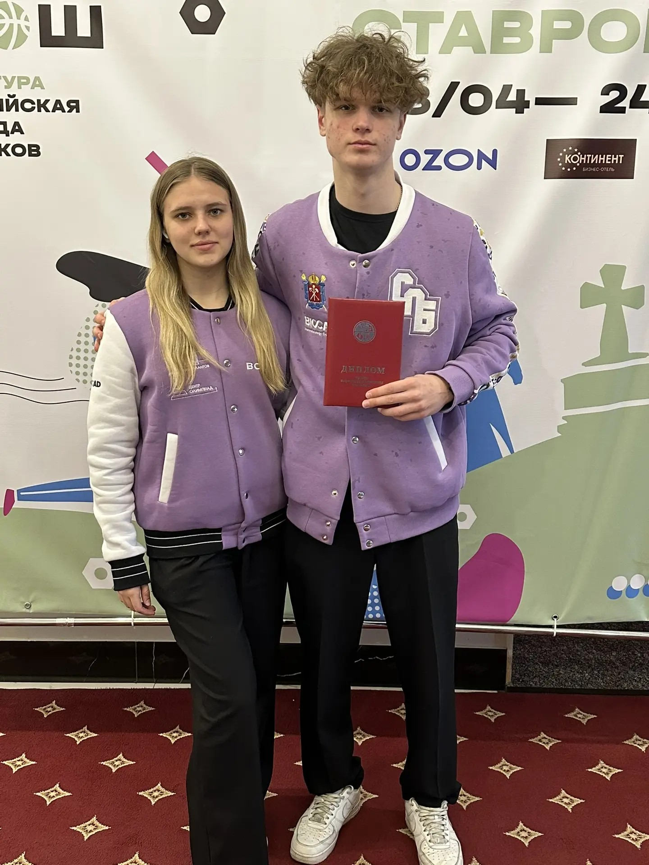
Заключительный этап ВсОШ по физической культуре
Ставрополь, 18-24 апреля 2026
Более 300 школьников из 86 регионов страны
От Санкт-Петербурга 2 участника:
1. Иноземцев Павел, ГБОУ школа №617 Приморского района Санкт-Петербурга, призер
2. Тенетко Виктория, ГБОУ СОШ № 625 Невского района Санкт-Петербурга, участник

Slide 8
Премии. Заключительный этап
Призер заключительного этапа – 300 000 руб.
Победитель заключительного этапа – 500 000 руб.
Наставник победителя или призера – 150 000 рублей

Slide 9
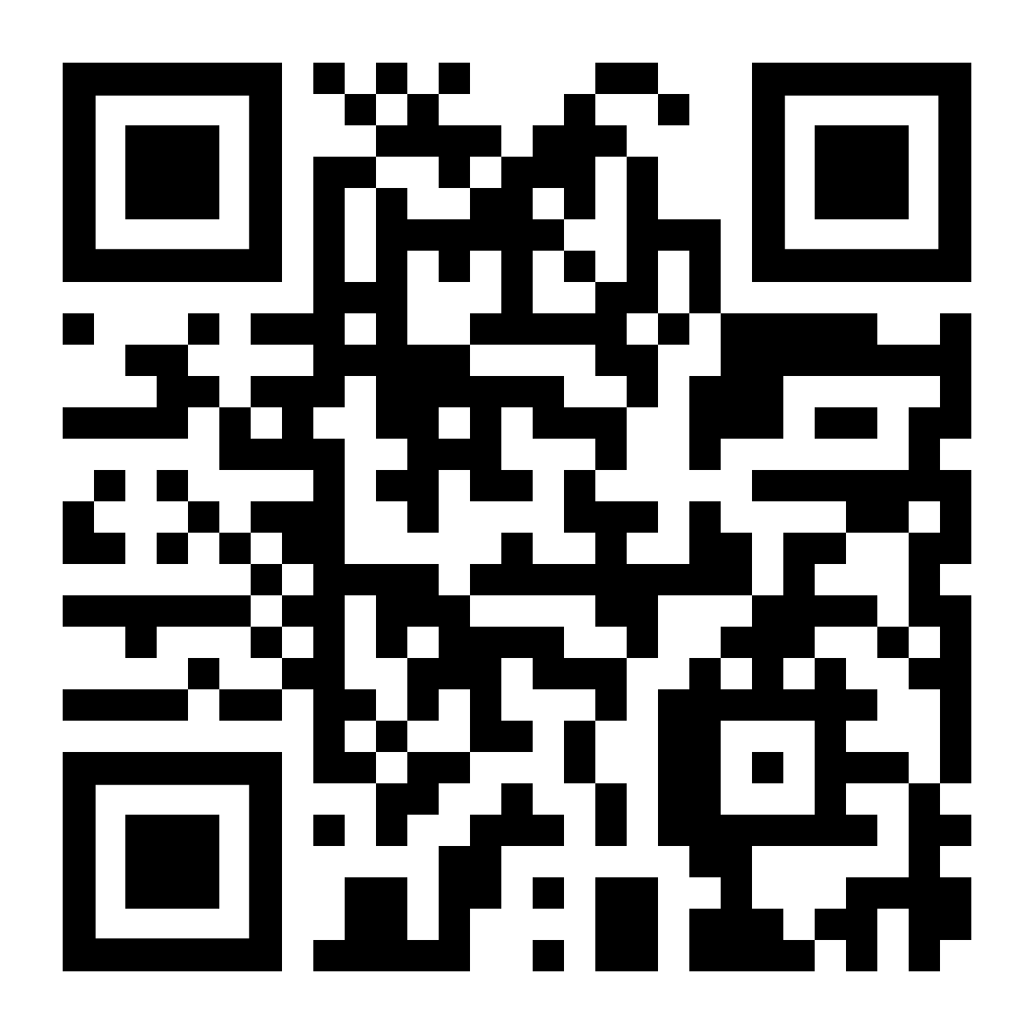
Сайт Центра олимпиад Санкт-Петербурга

Slide 10
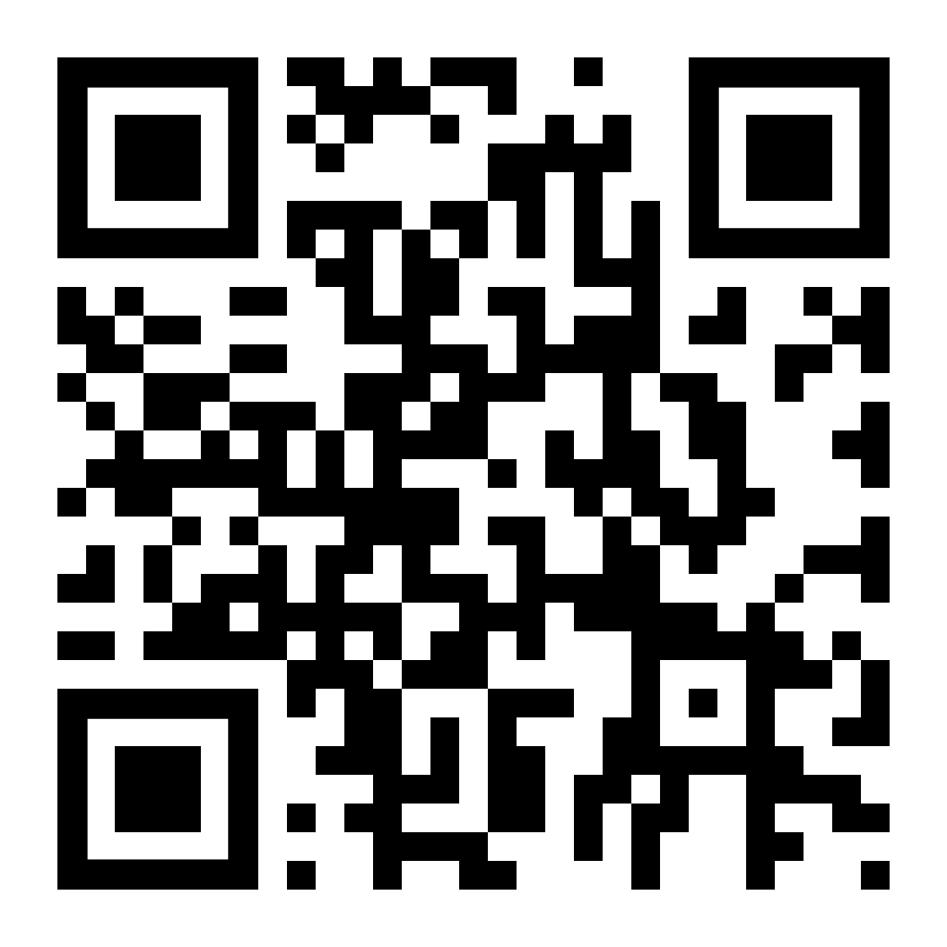
Группа «ВКонтакте»
Центра олимпиад Санкт-Петербурга

